Slide 1

24 май
Върви, народе, възродени!

Slide 2
Ден на българската
просвета и култура и
на славянската писменост

Slide 3
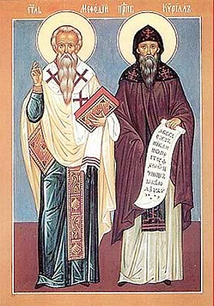
Двамата солунски братя Кирил и Методий, създатели и разпространители на първата славянска азбука.

Slide 4
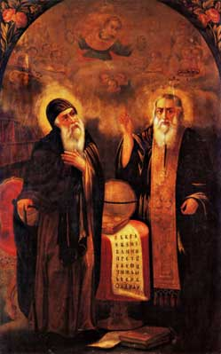
Братята са родени
в Солун, Византия през 9 век в деветчленното семейство на високопоставения военен управител Лъв и жена му Мария.

Slide 5
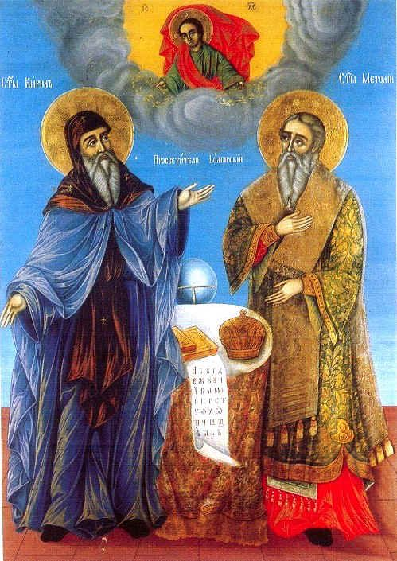
Методий е по-големият и е роден през 810 година.
Константин е роден през 827 година и към края на живота си приема името Кирил.

Slide 6
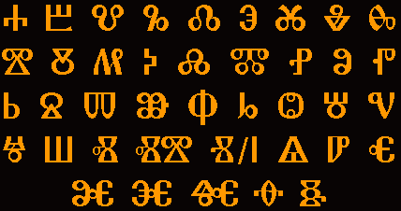
Глаголица
През 855 година Кирил и Методий създават глаголицата - славянска азбука.

Slide 7

Кирилица
Кирилицата е създадена в края на IX в. и се свързва с книжовници
от Преславската книжовна школа.

Slide 8
Учениците
на
Кирил и Методий

Slide 9
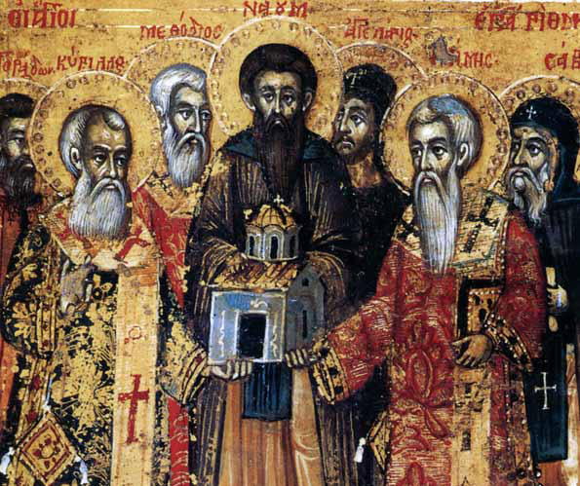
Климент, Наум, Сава, Горазд и Ангеларий

Slide 10
Празник на
светите братя
Кирил и Методий

Slide 11
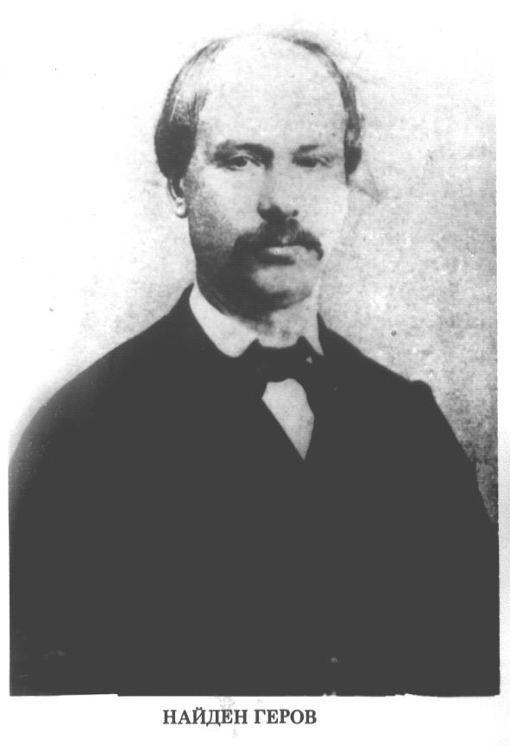
Първо честване на празника
За първи път се чества на 11 май 1851г. в епархийското училище “Св. Св. Кирил и Методий” в гр. Пловдив по инициатива на Найден Геров.

Slide 12
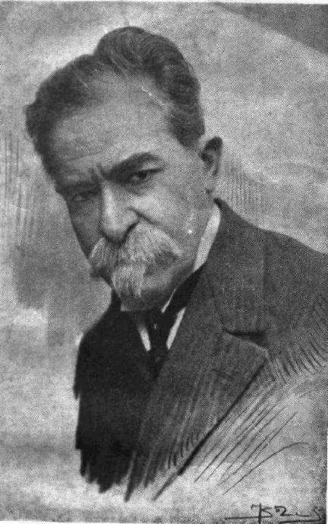
Текст на всеучилищния химн
През 1892 г. Стоян Михайловски написва текста на всеучилищния химн, познат на всеки българин с първия си стих
“Върви, народе възродени.”

Slide 13
Върви, народе възродени,
към светла бъднина върви,
с книжовността, таз сила нова,
ти чест и слава поднови!
Текст на всеучилищния химн
Върви, народе възродени, към светла бъднина върви, с книжовността, таз сила нова, ти чест и слава поднови! Върви към мощната просвета! В световните борби върви, /от длъжност неизменна воден - и Бог ще те благослови! /2 Напред! Науката е слънце, което във душите грей! Напред! Народността не пада там, гдето знаньето живей! Безвестен беше ти, безславен! О, влез в историята веч, /духовно покори страните, които завладя със меч! /2 Тъй солунските двама братя насърчваха дедите ни... О, минало незабравимо, о, пресвещени старини! България остана вярна на достославний тоз завет - /в тържествованье и в страданье извърши подвизи безчет... /2 Да, родината ни години пресветли преживя, в беда неописуема изпадна, но върши дълга си всегда! | Бе време, писмеността наша кога обходи целий мир; /за всесветовната просвета тя бе неизчерпаем вир. /2 Бе и тъжовно робско време... тогаз балканский храбър син навеждаше лице под гнета на отомански властелин... Но винаги духът народен подпорка търсеше у вас, /о, мъдреци! През десет века все жив остана ваший глас! /2 О вий, които цяло племе извлякохте из мъртвина, народен гений възкресихте - заспал в глубока тъмнина. Подвижници за права вяра, сеятели на правда, мир, /апостоли високославни, звезди върху славянский мир, /2 бъдете преблагословени, о вий, Методий и Кирил, отци на българското знанье, творци на наший говор мил! Нек името ви да живее във всенародната любов, /речта ви мощна нек се помни в славянството во век веков! /2

Slide 14
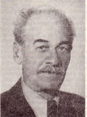
Музика на химна
Панайот Пипков създава на 11.05.1900г. музиката към химна.

Slide 15
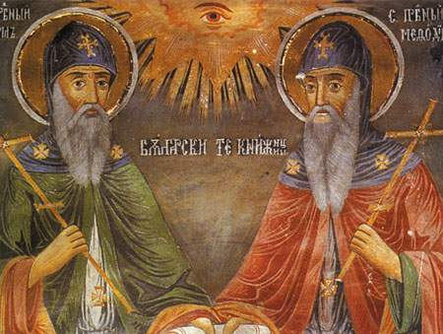

Slide 16
Изготвили: 12 Д към ППМГ „Акад. Никола Обрешков“ гр. Бургас

